Slide 1

تیماس چیست؟
تیماس، جامعه صادرکنندگان هوشمند، به همت نخبگان دانشگاه صنعتی شریف ایجاد شده است تا با ایجاد بستری پویا جهت ارتباط بین تامین کنندگان کالا و بازاریابان بین الملل تسهیلگر رشد جهانی کسب و کارها باشد
تیماس برای گوشی همراه طراحی می شود اما باید روی لپ تاپ و دیگر دیوایسها نیز کار کند
تامین کننده
محصول صادراتی
بازاریاب بین الملل

Slide 2
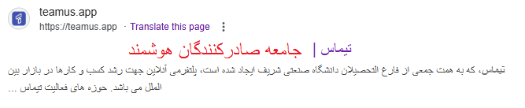
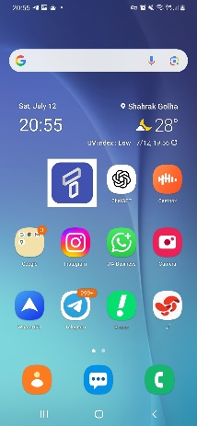
کاربر با تایپ کردن نام وبسایت در گوگل توضیح مقابل را میبیند
یا بتواند دکمه اپ را روی گوشی خود داشته باشد
که با کلیک بر هر کدام از این دو وارد صفحه وبسایت شود

Slide 3
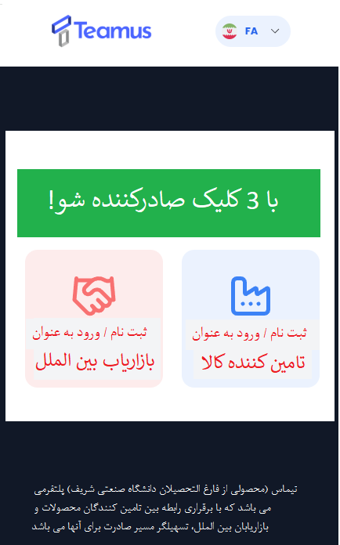
با ورود به سایت با تصویر روبرو مواجه شود
سایت بایستی دوزبانه باشد
پس از اتمام طراحی سایت فایل انگلیسی هم تحویل خواهد شد
با کلیک بر ورود به حساب کاربری وارد صفحه بعد می شود

Slide 4
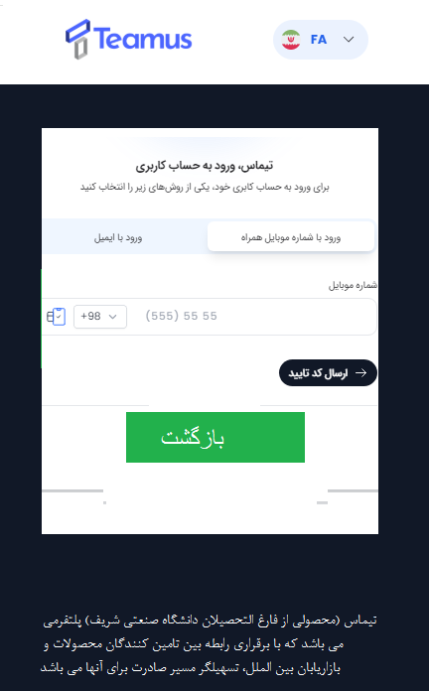
برای ورود هم با کد یکبار مصرف روی گوشی یا ایمیل وارد سایت شود
دکمه برگشت در هر مرحله یعنی برگشت با صفحه قبل
با کلیک بر لوگوی وبسایت نیز به خانه بر میگردد

Slide 5
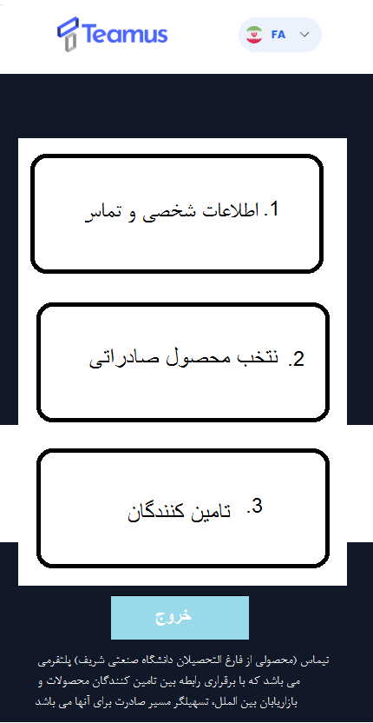
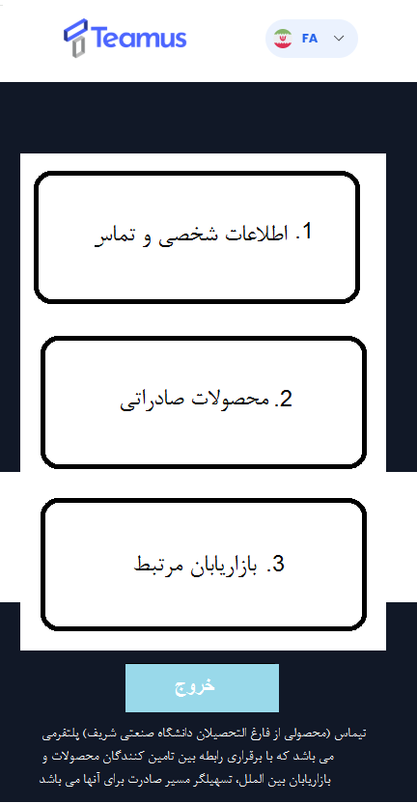
پس از ورود به حساب کاربری متناسب با اینکه تامین کننده است یا بازاریاب صفحات مرتبط با خود را می بیند
اطلاعات شخصی و تماس
"محصولات صادراتی" برای تامین کنندگان یا "محصولات مطلوب برای صادرات" برای بازاریابان بین الملل
سرچ بازاریاب برای تامین کنندگان یا تامین کننده برای بازاریابان بین الملل

Slide 6
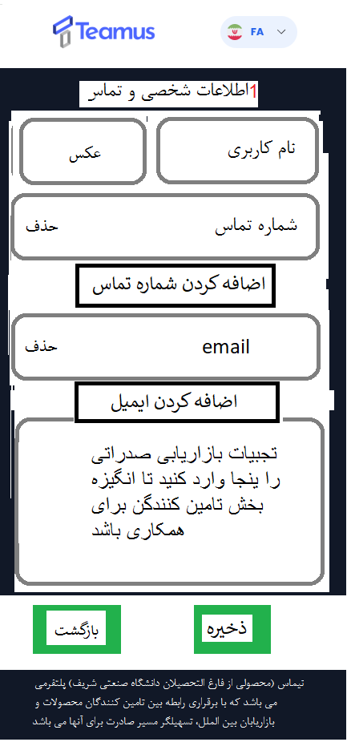
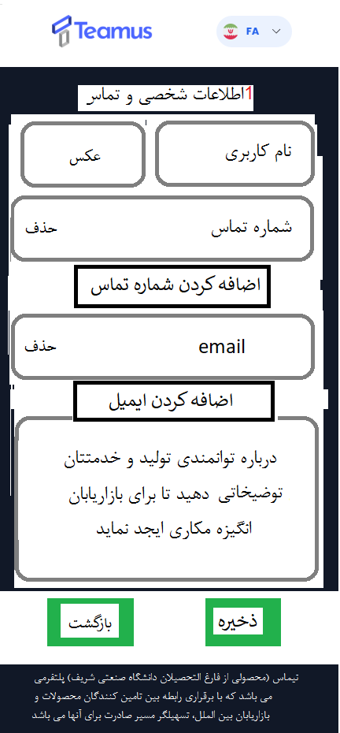
اطلاعات شخصی و تماس:
نام کاربری
عکس شخصی
شماره تماس (با قابلیت اضافه و حذف کردن)
در حالت خالی باید به صورت مات شماره زیر نوشته شود (00989120000000) و زیر آن قید شود حتما کد کشور را نیز وارد نمایید.
ایمیل (با قابلیت اضافه و حذف کردن)
در حالت خالی به صورت مات بنویسد (email@email.com)
حداکثر 3 تا شماره موبایل و ایمیل می شود وارد کرد
برای بیشتر اررور می دهد که "حداکثر 3 شماره تماس و ایمیل وارد کنید"
باکس توضیحات:
در این باکس وقتی خالی است بنویسد:
برای تامین کنندگان:
توانمندی های تولیدی و صارداتی خود را بنویسید
برای بازاریابان:
توانمندی های بازاریابی خود را شرح دهید
در پایین دکمه های ذخیره و بازگشت اضافه شود

Slide 7
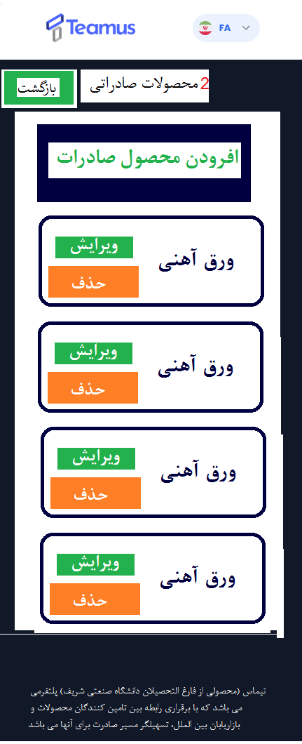
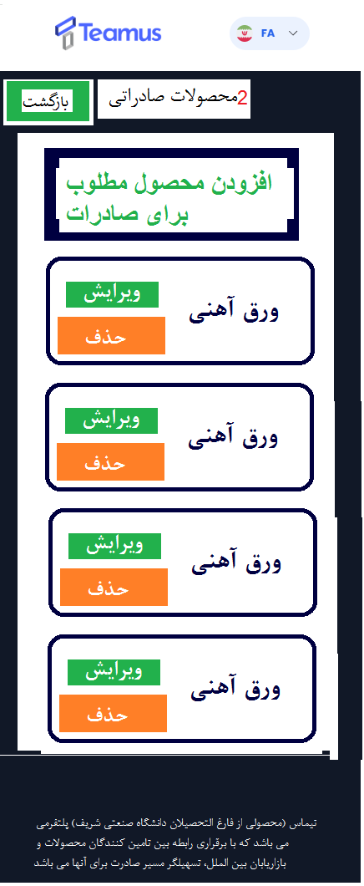
محصولات صادراتی:
برای تامین کنندگان تحت عنوان "افزودن محصول صادراتی" و برای بازایابان "افزودن محصولات مطلوب برای صادرات" می باشد.
با کلیک بر این دکمه صفحه تعریف "محصول صادراتی" یا "مطلوب برای صادرات" (اسلاید 8) باز می شود و محصول اضافه می شود
هر محصول قابلیت حذف یا ویرایش را دارد
اگر دکمه ویرایش را زد باید صحفه محصول باز شود با اطلاعات داخل آن
وقتی دکمه حذف را زد باید بپرسد:
"آیا مطئن هستید؟ بلی خیر"

Slide 8
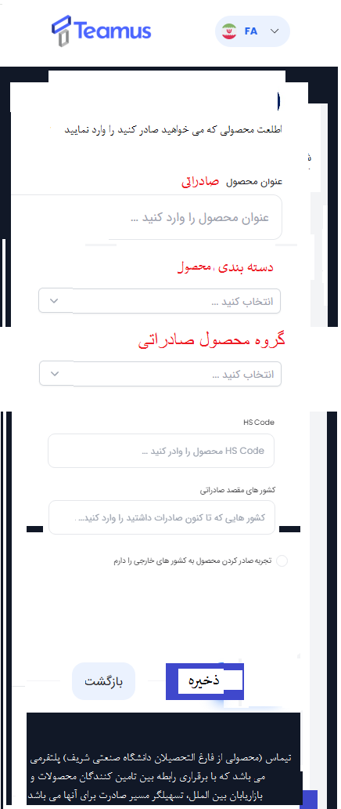
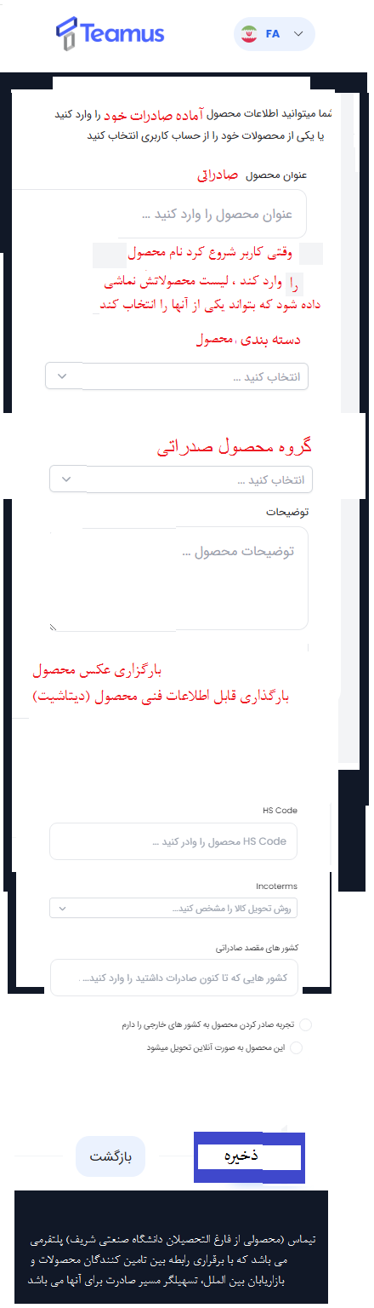
با کلیک بر "تعریف محصول صادراتی" یا "انتخاب محصول صادراتی" وارد این صفحه می شود:
در صفحه تعریف محصول صادراتی موارد زیر وارد می شود:
عنوان محصول صادراتی (به صورت تکست)
دسته بندی محصول صادراتی (از لیست آبشاری – لیست یک)
گروه محصول صادراتی (از لیست آبشاری، با توجه به لیست آشاری فوق انتخاب می شود – لیست دو)
HS code (یک کد 8 رقمی می باشد که 2 رقم اول آن از لیست یک 2 رقم بعدی از لیست دو و باقی ارقام توسط کاربر وارد می شود) باید نوت زیر، زیر آن نوشته شود: "ارقام نوشته شده بر اساس دسته بندی و گروه انتخاب شده، تعیین شده است در صورتیکه می خواهید آنها را تغییر دهید بایستی دسته بندی و گروه را تغییر دهید. در صورت تمایل می توانید 4 رقم بعدی را به صورت دستی وارد کنید"
توضیحات (فضایی برای وارد کردن اطلاعات متنی می باشد)
افزودن عکس
افزودن فایل اطلاعات فنی (دیتاشیت)
اینکوترمز (لیست آشاری)
کشورهایی که تاکنون صادرات داشته اید (فایل متنی باشد)
این محصول به صورت آنلاین تحویل می شود (به صورت تیک غیر فعال)
در صفحه تعریف محصول مطلوب برای صادرات موارد زیر وارد می شود:
عنوان محصول صادراتی (به صورت تکست)
دسته بندی محصول صادراتی (از لیست آبشاری – لیست یک)
گروه محصول صادراتی (از لیست آبشاری، با توجه به لیست آشاری فوق انتخاب می شود – لیست دو)
HS code (یک کد 8 رقمی می باشد که 2 رقم اول آن از لیست یک 2 رقم بعدی از لیست دو و باقی ارقام توسط کاربر وارد می شود) باید نوت زیر، زیر آن نوشته شود: "ارقام نوشته شده بر اساس دسته بندی و گروه انتخاب شده، تعیین شده است در صورتیکه می خواهید آنها را تغییر دهید بایستی دسته بندی و گروه را تغییر دهید. در صورت تمایل می توانید 4 رقم بعدی را به صورت دستی وارد کنید"
کشورهایی که تاکنون صادرات داشته اید (فایل متنی باشد)
لیست های آبشاری یک و دو بایستی ابلیت ویرایش توسط دمین را داشته باشند
با کلیک بر دکمه "ذخیره" اطلاعت ذخیره می شود
با کلیک بر دکمه بازگشت کاربر بدون ذخیره سازی اطاعات به صفحه قبل بر میگردد
با کلیک بر لوگوی وبسایت نیز به خانه بر میگردد
وقتی کاربر در حال وارد کردن تکست در دسته بندی یا گروه می باشد، وقتی کلماتی را سرچ می کند، ن کلمات باید در در هر دو لیست سرچ شود، چون لزوما کاربر نمی داند که آن کلمه در کجا قرار دارد.
شاید حتی بهتر باشد که به جای دو لیست آبشاری از یک لیست آبشاری استفاده شود. که شامل هر دو گروه می باشد وقتی کاربر کلمه ای را سرچ کرد. در هر کجای این دو لیست که آن کلمه بود آنها را نشان دهد تا کاربر تیک تاییدشان را بزند.

Slide 9
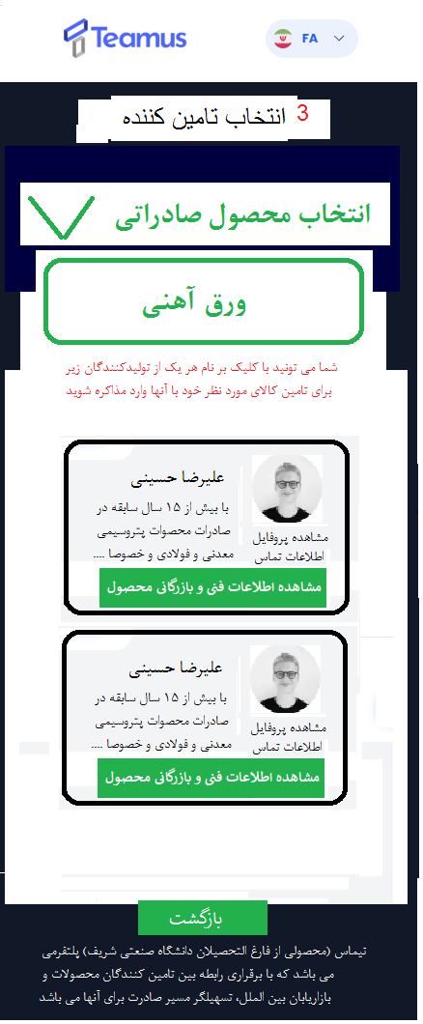
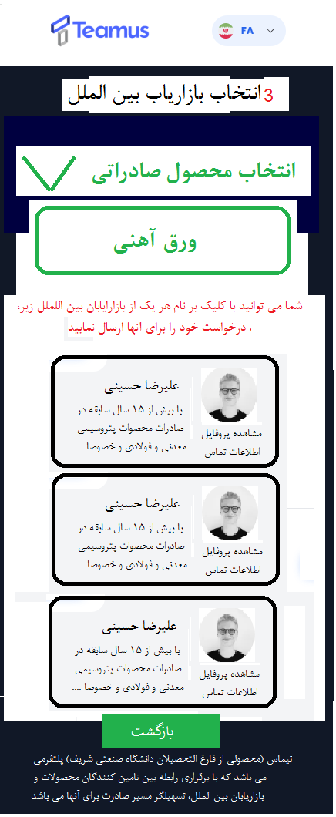
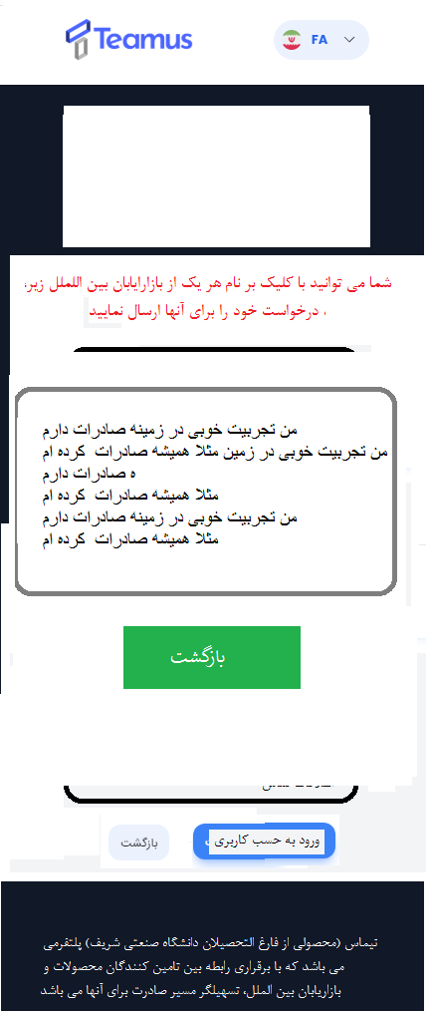
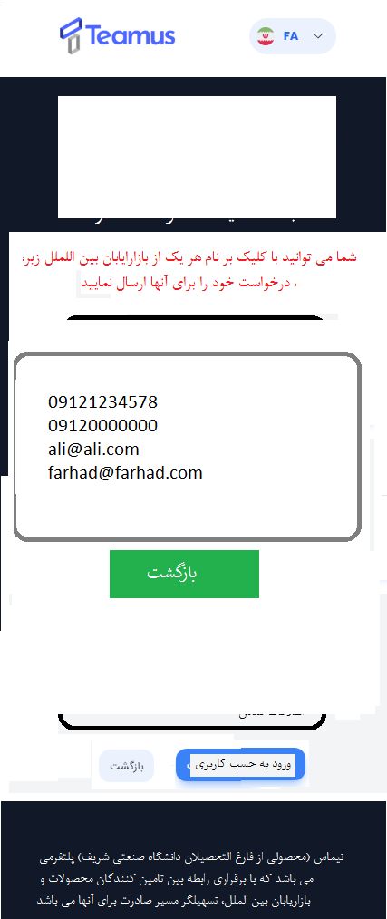
انتخاب بازاریاب بین الملل یا انتخاب تامین کننده:
وقتی برای بار اول کاربر وارد این صفحه می شود با پیام زیر مواجه شود:
برای پیدا کردن بازاریاب محصول خود را انتخاب نمایید (برای تامین کنندگان)
برای پیدا کردن تامین کننده، محصولی مطلوب خود را انتخاب نمایید (برای بازاریابان)
بعد وقتی روی لیست آبشاری انتخاب محصول کلیک کرد، لیست آبشاری باز شود که در آن لیست محصولاتی که از قبل تعریف کرده است نمایش داده شود، اگر هنوز محصولی معرفی نکرده بود با دکمه افزودن محصول مواجه شود و با کلیک بر آن روی به صفحه تعریف محصول (برای تامین کنندگان) و تعریف محصول مطلوب برای صادرات (برای بازاریابان) منتقل شود
پس از انتخاب محصول بازاریابان یا تامین کنندگان نمایش داده شود
وقتی یک بازاریاب محصولی را سرچ کرد . تامین کننده را یافت باید بتواند محصول را هم ببیند
کاربر می تواند با کلیک بر مشاهده پروفایل، صفحه "مشاهده پروفایل" کاربر را مشاهده نماید
کاربر می تواند با کلیک بر اطلاعات تماس، "اطلاعات تماس" کاربر را مشاهده نماید
که تصاویر زیر نمایش داده می شود
با کلیک بر دکمه مشهده اطلعت فنی و بازرگانی محصول صفحه بعد را میبیند

Slide 10
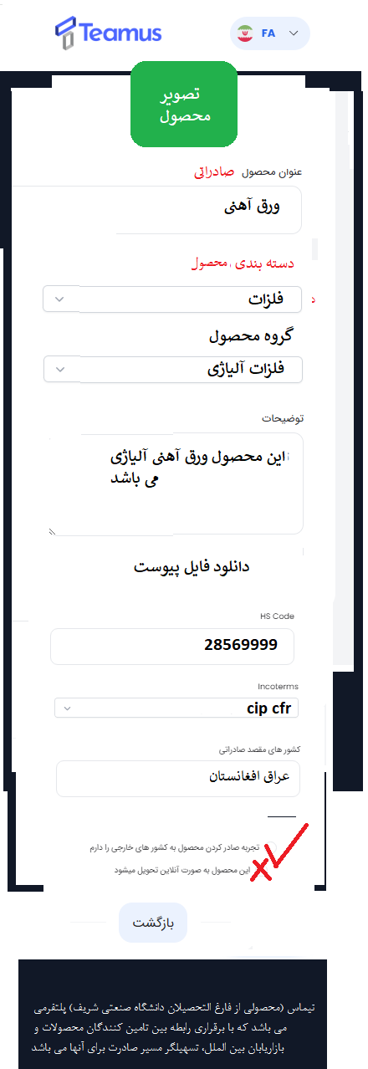
تصویری که بازاریاب با کلیک بر دکمه مشاهده محصول می بیند تصویر مقابل می باشد

Slide 11
نحوه matching بین "تامین کننده محصول صادراتی" با "بازاریاب بین الملل"
نحوه matching:
1- بررسی یکی بودن ارقام در هر مرحله
2- در هر مرحله پس از مچ کردن، سورتینگ بر اساس تعداد کلمات مشترک در "نام محصول" انجام می شود
لازم به ذکر است تعیین لیست یک و دو برای تامین کننده الزامی اما برای بازاریاب فقط لیست یک الزامی می باشد
مرحله اول matching
(اختیاری توسط کاربر)
مرحله دوم matching
(اختیاری توسط کاربر)
مرحله سوم matching
(لیست دو)
مرحله چهارم matching
(لیست یک)
2
2
بازاریاب بین الملل
نام محصول
÷
تامین کننده
محصول صادراتی
نام محصول
HS code

Slide 12
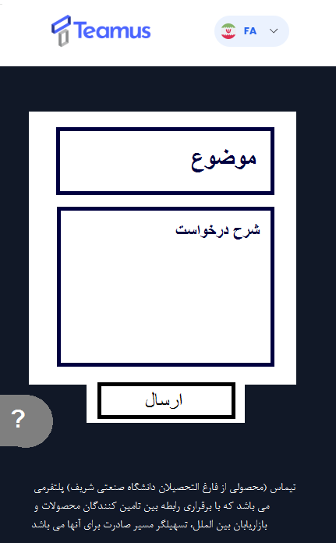
در پایین صفحه دکمه ای باید باشد که کاربران بفهمند "پشتیبانی" می باشد
با کلیک روی آن صفحه مقابل باز می شود که به صورت مات نوشته شده است:
موضوع
شرح درخواست
با کلیک بر دکمه ارسال پیام برای ادمین ارسال می شود

Slide 13
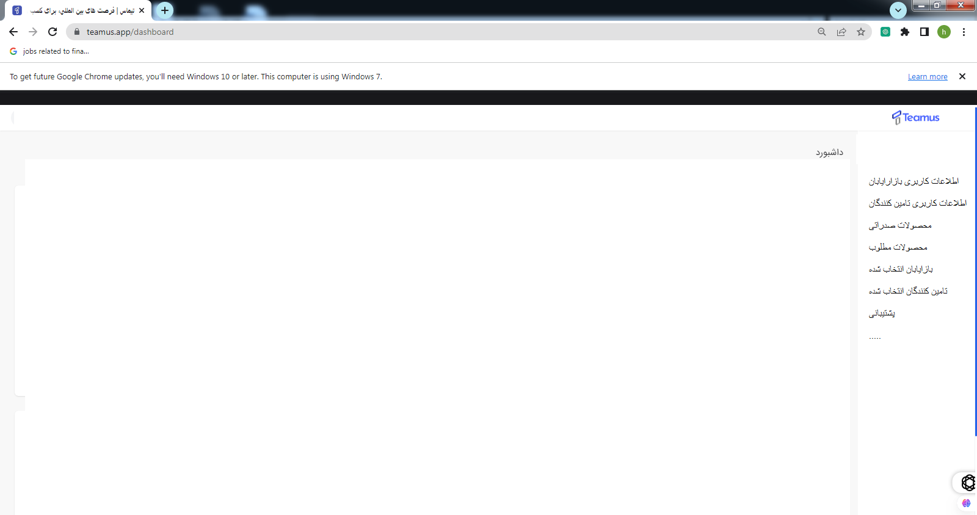
صفحه ادمین با لینک مستقل تعریف شود مثلا www.teamus.app/admin که با یوزرنیم و پسورد لاگین کنم
فضای ادمین نیاز به ریسپانسیو بودن ندارد و میتواند برای صفحه لپ تاپ ایجاد شود اما باید بتوانم با گوشی هم کار کنم
لازم است:
کلیه اطلاعات کاربران (نام کاربری، شماره تماس، امیل، توضیحات)،
محصولات صادراتی و محصولات مطلوب صادرات با دیتل آنها،
سرچهای انجام شده (با خروجی یا بدون خروجی) تعداد کلیک بر روی اطلاعات تماس پس از سرچ، یا سرچهای رها شده
درخواستهای پشتیبانی نمایش داده شود
و .... (دیگر موارد)
هیستری سرج افراد و رفتار افراد روی ااپلیکیشن
اینجا نمایش داده شود
لیست های آبشاری یک و دو بایستی قابلیت ویرایش توسط دمین را داشته باشند

Slide 14
نکات تکمیلی:

